Slide 1

HTML5第一阶段
——王妮

Slide 2
第一章 HTML基础

Slide 3
本章学习目标
1
了解本专业课程目标、就业方向
2
了解HTML相关概念（HTML、XHTML、HTML5）
3
掌握开发工具及测试工具的使用
4
掌握HTML语法
5
掌握HTML部分标记

Slide 4
一、 WEB标准的概念及组成
WEB标准不是某一个标准，而是一系列标准的集合。
这些标准大部分由万维网联盟（外语缩写：W3C）起草和发布，也有一些是其他标准组织制订的标准，
比如ECMA（European Computer Manufacturers Association）的ECMAScript标准。

Slide 5
一、 WEB标准的概念及组成
网页主要由三部分组成：
结构（Structure）
表现（Presentation）
行为（Behavior）
对应的标准也分三方面：
结构化标准语言主要包括XHTML和XML
表现标准语言主要包括CSS
行为标准主要包括对象模型（如W3C DOM）、ECMAScript等。

Slide 6
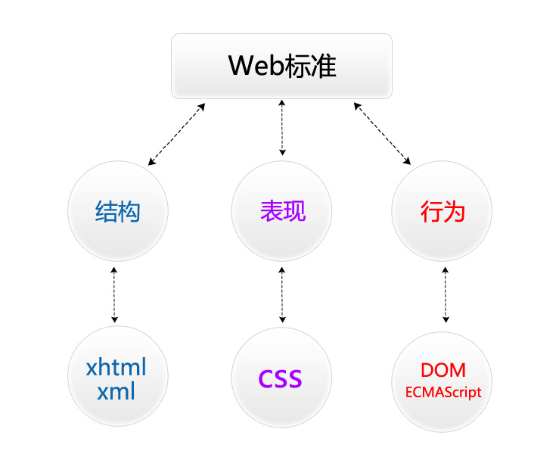
一、 WEB标准的概念及组成

Slide 7
一、 WEB标准的概念及组成
W3C制定的结构和表现的标准;
结构：(xhtml ,xml)
表现：(css)
ECMA制定的行为的标准;
行为 （DOM ,ECMASCRIPT）

Slide 8
一、 WEB标准的概念及组成
结构和表现标准：
W3C( World Wide Web Consortium )万维网联盟，创建于1994年是Web技术领域最具权威和影响力的国际中立性技术标准机构。(制定了结构和表现的标准，非赢利性的。)
行为标准：
DOM，ECMASCRIPT（ECMA制定的）欧洲电脑场商联合会。

Slide 9
二、DreamWeaver 基本功能
网站开发工具DreamWeaver
1）新建，打开，保存 (ctrl+s)
2）预览页面 （F12快捷键）
3）建立站点
新建文件夹，给文件夹取名
DreamWeaver里，站点→新建站点→选取刚才新建的文件夹→给站点取名（为了便于管理，最好和文件夹同名）
站点→管理站点→可删减或重命名已经建好的站点

Slide 10
二、DreamWeaver 基本功能
站点的建立
建立站点的目的：规划网站的所有内容和代码
整合资源

Slide 11
二、DreamWeaver 基本功能
常用快捷键
F4: 隐藏显示所有面板
F12: 预览页面
Ctrl+n: 新建文件
Ctrl+s: 保存
Ctrl+Shift+s: 另存为
Ctrl+z: 撤销
Ctrl+c: 复制
Ctrl+v: 粘贴
Ctrl+x: 剪切
Ctrl+a: 全选
Ctrl+Tab: 编辑窗口切换 Ctrl+Alt+r:标尺
Ctrl+u: 首选参数，更改代码视图文字大小

Slide 12
二、DreamWeaver 基本功能
文件名规范
必须是小写字母开头，后接下划线、数字等，不可使用中文或特殊字符作为文件名。

Slide 13
三、 调试工具 -浏览器
1）PC端调试工具的使用 -浏览器
测试浏览器(chrome，ie，firefox)
2）移动端调试工具chrome可以测试移动端页面
（有很多模拟器）

Slide 14
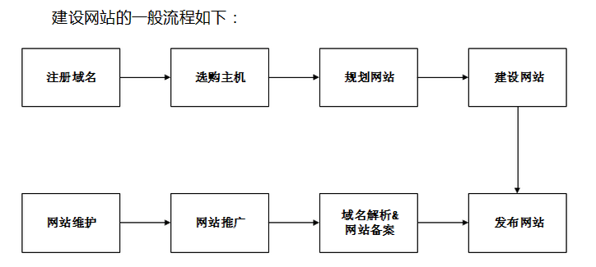
扩展内容 建站流程

Slide 15
扩展内容 建站流程
域名介绍：
域名又叫网址，也简称为URL。域名以后缀划分，常见的域名后缀有：.COM（国际域名）、.NET（互联网络）、.ORG（非赢利组织）、.GOV(政府机购)、.CN(中国)等等。
域名级别：
一级域名：sutubao.com
二级域名：book.sutubao.com
三级域名：book.cn.sutubao.com
提示：从技术层面上说，我们常见的带“www”的域名是二级域名（如：www.sutubao.com），但是由于用户习惯，我们通常也把这样的域名称为顶级域名。
一个顶级域名可以派生出无限二级域名或多级域名。
域名注册：
域名注册都是要花钱的，根据域名后缀不同，价格也不一样

Slide 16
扩展内容 建站流程
服务器空间
我们通常也把服务器空间称为服务器、虚拟主机、空间等，它的作用是用来存放网站内容。
空间的分类：
虚拟主机：把服务器划分为很多个小空间，每个空间里可以放一个独立的网站。
VPS：把一台服务器分为20个以内的虚拟服务器，每个虚拟服务器可以通过远程桌面独立管理。
独立服务器：独立的一台服务器，可以配置出VPS或虚拟主机。
空间支持参数：
由于服务器安装的配置软件不同，空间所支持的网站程序脚本也不一样，常见的空间会支持ASP、PHP、ASP.NET。也有的空间用的是linux系统，只支持PHP。ASP和ASP.net只有Windows系统才支持。
购买空间：
购买虚拟主机后会得到一个IP地址、一个FTP帐号，一个FTP密码，FTP端口默认为21，如果是别的端口空间商都会有提醒，保存这些资料备用。

Slide 17
扩展内容 建站流程
网站源代码
通常我们也把网站源代码称之为网站程序，包括功能脚本和数据库。
网站程序常见分类：
企业网站：也就是我们常见的公司网站。
网络商城：可以在网上卖东西。
论坛/BBS：社区论坛系统。
博客程序：个人博客。
其它网站程序：

Slide 18
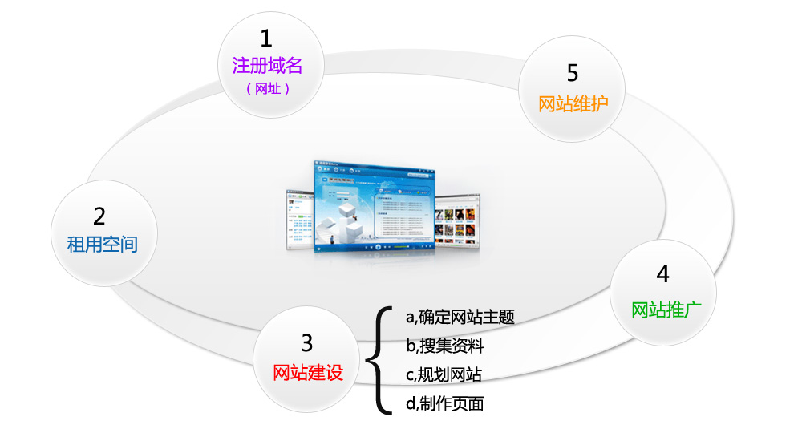
扩展内容 建站流程

Slide 19
四、 HTML及相关概念的介绍
HTML 指的是超文本标记语言 (Hyper Text Markup Language)
XHTML指可扩展超文本标记语言（标识语言）
(EXtensible HyperText Markup Language)
HTML5指的是HTML的第五次重大修改（第5个版本）
(HTML5 是 W3C 与 WHATWG 合作的结果)
WHATWG网页超文本应用技术工作小组是一个以推动网络HTML 5 标准为目的而成立的组织。在2004年，由Opera、Mozilla基金会和苹果这些浏览器厂商组成。

Slide 20
四、 HTML及相关概念的介绍
HTML1.0
实际上应该没有HTML1，所谓的HTML1是1993年IETF（互联网工作任务组）团队的一个工作草案，并不是成型的标准
HTML2.0
1995年11月作为RFC1866发布，于2000年6月RFC2854发布之后宣布过时。
HTML3.2
1996年W3C撰写新规范，并于1997年1月推出HTML3.2。
HML4.0与HTML4.0.1
1997年12月18日成为W3C的推荐标准。
1999年12月24日成为W3C的推荐标准。其中只做了细微的调整。
2000年5月15日发布，基于HTML4.01的ISO HTML成为了国际标准化组织和国际电工委员会的标准，一直被沿用至今，虽然有小的改动，但大体方向没有四年大变化。

Slide 21
四、 HTML及相关概念的介绍
XHTML1.0
2000年1月26日发布，是W3C的推荐标准，后于2002年8月1日重新发布。
XHTML 指可扩展超文本标签语言。
XHTML 是 HTML 与 XML（扩展标记语言）的结合物。
XHTML 包含了所有与 XML 语法结合的 HTML 4.01 元素。
XHTML1.1
2001年5月31日发布。XHTML1.0是XML风格的HTML4.01。XHTML1.1主要是初步进行了模块化。
XHTML2.0
XHTML 2是一种通用的标记语言。但不及HTML5的冲击。XHTML 2的开发工作将于2009年底停止，而资源将用于推动HTML 5的进展。
HTML5.0
HTML5 是对 HTML 标准的第五次修订，其主要的目标是将互联网语义化，以便更好地被人类和机器阅读，并同时提供更好地支持各种媒体的嵌入。

Slide 22
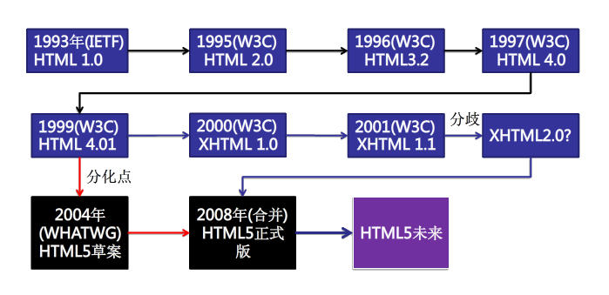
四、 HTML及相关概念的介绍

Slide 23
四、 HTML及相关概念的介绍
W3C
从HTML1.0到HTML4.01
从XHTML1.0到XHTML2.1
WHATWG
HTML5

Slide 24
五、HTML5 基本结构
HTML页面是由标签和属性构成，一起用于标识各个文档部件，一个HTML文档包含两部分内容：文件头(head)和文件主体(body)
文件主体(body)部分就是在Web浏览器窗口的用户区内看到的内容
文件头(head)部分用来规定该文件的标题（出现在Web浏览器窗口的标题栏中）和一些属性。

Slide 25
五、HTML5 基本结构
HTML架构:
1、<!DOCTYPE html PUBLIC "-//W3C//DTD XHTML 1.0 Strict//EN"
"http://www.w3.org/TR/xhtml1/DTD/xhtml1-strict.dtd">
定义文档类型
有三种： Strict（严格型)、 Trasitional（过渡型）、Frameset（框架型）
2、<html></html> html的根元素
3、<head></head> 文件头部
4、<body></body> 文件主体，页面上要显示的所有内容，都必须写在<body>和</body>内。
5、<meta /> 设置字符集、内容类型、编码格式
6、<title></title> 文件标题

Slide 26

五、HTML5 基本结构
<!DOCTYPE html PUBLIC "-//W3C//DTD XHTML 1.0 Strict//EN"
"http://www.w3.org/TR/xhtml1/DTD/xhtml1-strict.dtd">
<html>
<head>
……
</head>
……body部分内容……
</html>
1、声明必须位于文档的最前面
2、三种级别：Strict（严格类型） 、Trasitional（过度类型）、 Frameset（框架类型）
标签名和属性名称必须小写
HTML标签必须关闭
属性值必须用引号括起来
标签必须正确嵌套
必须添加文档类型声明

Slide 27
五、HTML5 基本结构
文件开始标签<html>
在任何一个HTML文件里，最早出现的HTML标签就是<html>，它用于表示该文件是以超文本标记语言（HTML）编写的。
<html>是成对出现的，首标签<html>和尾标签<html>分别位于文件的最前面和最后面，文件中的所有文件和HTML标签都包含在其中

Slide 28
五、HTML5 基本结构
文件头部标签<head>
<head>是一个表示网页头部的标签。在由<head>标签所定义的元素中，并不放置网页的任何内容，而是放置关于HTML文件的信息。它包含文件的标题、编码方式及URL等信息。这些信息大部分是用于提供缩影、辨认或其他方面的应用。

Slide 29
五、HTML5 基本结构
文件标题标签<title>
每个HTML文件都需要有一个文件名称。在浏览器中，文件名称作为窗口名称显示在该窗口的最上方，这对浏览器的收藏功能很有用。

Slide 30
五、HTML5 基本结构
文件主体标签<body>
<body>标签是成对出现的。网页中的主体内容应该写在<body>和</body>之间，而<body>标签包含在<html>标签中。

Slide 31
五、HTML5 基本结构
<html>
<head>
<title>我的第一个网页 </title>
<meta charset="utf-8">
</head>
<body >
Hello World!
</body>
</html>
网页标题
<head>头部部分
HTML 网页
<body>主体部分
网页内容，可以是文本、图像等
这部分包含文本、图像和链接，它包括在 <body>…</body> 标签内

Slide 32
五、HTML5 基本结构
HTML5 基本结构 ：
<!DOCTYPE html>命名文档类型
<html></html>说明我们写的是标记语言
<head></head>文件头部
<title></title>文件标题（显示在状态栏上的内容）
<meta charset="utf-8" />编码格式
<body></body>文件主体(所有要写的内容)
文件命名规则：用英文，不用中文
名称全部用小写英文字母、数字、下划线的组合，其中不得包含汉字、空格和特殊字符；必须以英文字母开头。

Slide 33
六、 HTML基本语法
1. <常规标记>
<标记 属性=“属性值” 属性=“属性值”></标记>
2. 空标记
<标记 属性=“属性值” />
标记在表示HTML文档内容结构和含义的时候，通常有两种方式，我们分别称单标记和双标记，或者叫空标记和普通标记

Slide 34
六、 HTML基本语法
说明：
1.写在<>中的第一个单词叫做标记，标签，元素。
2.标记和属性用空格隔开，属性和属性值用等号连接，属性值必须放在“”号内。
3.一个标记可以没有属性也可以有多个属性，属性和属性之间不分先后顺序。
4.空标记没有结束标签，用“/”代替。例如：<hr />

Slide 35
七、 XHTML常用标记
1
文本标题
2
字体及字符实体
3
常用元素
4
列表的应用
5
超链接和图像
6
表格
7
表单

Slide 36
七、 XHTML常用标记
1
文本标题
语法： | <h# > </h#>
说明： | 其中#可以选择1－6； 文本标题（h1-h6） <h1>一级标题</h1> <h2>二级标题</h2> ... <h6>六级标题</h6>

Slide 37
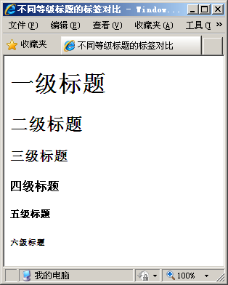


七、 XHTML常用标记
<h1>标题</h1>
……
<h6>标题</h6>
h1最大
h6最小
前后隔行
……
<body>
<h1>一级标题</h1>
<h2>二级标题</h2>
<h3>三级标题</h3>
<h4>四级标题</h4>
<h5>五级标题</h5>
<h6>六级标题</h6>
</body>
……

Slide 38
七、 XHTML常用标记
2
2
字体及字符实体
1.字体
语法： | <i></i> | <em></em>
说明： | 倾斜标记
语法： | <b></b> | <strong></strong>
说明： | 加粗标记

Slide 39
七、 XHTML常用标记
2
语法： | <u></u>
说明： | 下划线标记 用来指示为文本加下划线
语法： | <br />
说明： | 空标记，用来设置字体换行
语法： | <hr />
说明： | 空标记，用做水平线

Slide 40
七、 XHTML常用标记
2
语法： | <ins></ins>
说明： | ins 标记代表被插入的文字 和u标记的区别是：u 标记代表有下划线，ins是inserted text的缩写（插入文本），ins通常应连同del标签一同使用，表示被插入与被删除的文本
语法： | <del></del>
说明： | del标记代表删除文字

Slide 41
七、 XHTML常用标记
2
语法： | <sup></sup>
说明： | 用来设置上标字
语法： | <sub></sub>
说明： | 用来设置字体下标

Slide 42
七、 XHTML常用标记
字体样式的逻辑风格与物理风格
物理风格：明确指明了字体的类型，无论是何种浏览器，遇到这些表示文字的标签时，都用相同的方式进行显示。如：b、i、u
逻辑风格：并不能像物理风格那样明确知道字体的显示方式，而是让浏览器自行决定，不同的浏览器解释的效果可能不一样。如：em、strong、cite、code、small、big、samp、kbd、var、dfn、sup、sub

Slide 43
七、 XHTML常用标记
2
语法： | <P ></P>
说明： | 段落标记，标识一个段落(段落与段落之间有段间距)

Slide 44
七、 XHTML常用标记
2
字体及字符实体
2.什么是字符实体？
在往HTML文档中写入特殊字符，
如“〈”、“〉”、“&”、“ ”等要使用特殊的代码，
浏览器会用HTML命令对这些特殊代码进行翻译。
往网页中输入特殊字符，需在HTML代码中加入以&开头的字母组合或以&#开头的数字。

Slide 45
七、 XHTML常用标记
常见的有：
&nbsp; 不换行空格
&gt; 右尖括号
&lt; 左尖括号
&copy; 备案中图标

Slide 46
七、 XHTML常用标记
3
常用元素
语法： | <div></div>
说明： | <div id="id名"/class="class名"></div> <div> 可定义文档中的分区或节（division/section）。 <div> 标签可以把文档分割为独立的、不同的部分。它可以用作严格的组织工具，并且不使用任何格式与其关联。 如果用 id 或 class 来标记 <div>，那么该标签的作用会变得更加有效。

Slide 47
七、 XHTML常用标记
1）、在DIV+CSS切图布局重构技术中，提到div，而在html中代码布局使用最多标签为div。
2）、故我们通常将网页重构说成div css制作。
3）、Div本身没有什么特别之处，而div标签替代了以前table标签布局。
4）、他们通过对div标签对象设置不同样式实现我们要的美化效果。
5）、特性，通常一对未设置任何样式的div，独占一行

Slide 48
七、 XHTML常用标记
3
常用元素
语法： | <span></span>
说明： | <span></span>文本结点 可以是某一小段文本，或是某一个字。

Slide 49
七、 XHTML常用标记
4
列表的应用
HTML中有三种列表，分别是：
无序列表（ul）
有序列表（ol）
自定义列表（dl）

Slide 50
七、 XHTML常用标记
 | 无序列表
语法： | <ul> <li>列表项内容</li> <li>列表项内容</li> <li>列表项内容</li> ………… </ul>

Slide 51
七、 XHTML常用标记
 | 有序列表
语法： | <ol> <li>列表项内容</li> <li>列表项内容</li> <li>列表项内容</li> ………… </ol>

Slide 52
七、 XHTML常用标记
 | 序号类型type
语法： | Type取值：1、a、A、i、I
 | 序号起始数值start
语法： | 有序列表的列表项是从数字1开始的，通过start参数可以调整起始数值。 在该语法中，不论列表编号是数字、英文字母还是罗马数字，起始数值只能是数字

Slide 53
七、 XHTML常用标记
 | 自定义列表
语法： | <dl> <dt>名词</dt> <dd>解释</dd> ……… </dl>

Slide 54
七、 XHTML常用标记
<dl>标记和</dl>标记分别定义了自定义列表的开始和结束，不同于前两种列表，它主要用于解释名词，包含两个层次的列表，第一层次是需要解释的名词，第二层次是具体的解释。
<dt>后面就是要解释的名称
<dd>后面则添加该名词的具体解释，作为解释的内容在显示时会自动缩进。
在自定义列表中，一个<dt>标记下可以有多个<dd>标记作为名词的解释和说明。

Slide 55
七、 XHTML常用标记
5
超链接和图像
1.超链接
超链接是WWW的基础，也是其核心。单击这些链接，就能从当前Web页跳转进入另外一个Web网页。事实上，这些链接能把用户带到Internet的任何一个部分。
统一资源定位符(URL)是web页的地址,由4个主要的部分构成:协议,域名,端口号,路径.
例如：http://www.cycf.org.cn:8080/index.html

Slide 56
七、 XHTML常用标记
超链接
语法：
<a href="目标文件路径及全称/连接地址" alt="替换文本" title="提示文本">链接文本/图片</a>
空链接：
<a href="#"></a>

Slide 57
七、 XHTML常用标记
语法： | <a href=“url” target="" alt="" title=""> </a>
说明： | href 部分中url后边跟的是链接页面的路径(包含文件名) title属性，加入这个属性后，当鼠标移动到热点时，则在鼠标下方显示title的内容; target 属性参数定义了打开链接的目标窗口。 _blank 属性值代表在新窗口中打开链接页面（会保留原窗口） _self 属性值代表在当前窗体打开链接页面，此为默认值 <a href="#" target="_blank">新页面打开</a>

Slide 58
七、 XHTML常用标记
5
超链接和图像
2.插入图像
<img src="目标文件路径及全称" alt="图片替换文本" title="图片标题" />

Slide 59
七、 XHTML常用标记
绝对路径：
就是主页上的文件或目录在硬盘上的真正路径。使用绝对路径定位链接文件比较清晰
但是其有两个缺点：一是需要输入更多的内容，二是如果该文件被移动了，就需要重新设置所有的相关链接。
如在本地测试网页时链接全部可用，但是到了网上就不可用了，这就是绝对路径设置的问题。

Slide 60
七、 XHTML常用标记
相对路径：
相对路径是最适合网站的内部链接的。
只要是属于同一网站下的，即使不在同一个目录下，相对链接也非常合适。这种地址形式利用的是构建链接的两个文件之间的相对关系，不受站点文件夹所处服务器位置的影响。
因此这种书写形式省略了绝对地址中的相同部分。
这样的优点是：站点文件夹所在的服务器地址发生改变时，文件夹的所有内部链接都不会出问题。

Slide 61
七、 XHTML常用标记
*相对路径的写法：
1)当当前文件与目标文件在同一目录下，直接书写目标文件文件名+扩展名；
2)当当前文件与目标文件所处的文件夹在同一目录下，写法如下：
文件夹名/目标文件全称+扩展名；
3)当当前文件所处的文件夹和目标文件所处的文件夹在同一目录下，写法如下：
../目标文件所处文件夹名/目标文件文件名+扩展名；

Slide 62
七、 XHTML常用标记
1、相对路径链接（上级找下级）
<a href="news/news.htm">北京培训中心</a>
2、相对路径链接（下级找上级）
<a href="../../news.htm">新闻中心</a>
3、 相对路径链接（同级链接）
<a href="news.htm">新闻中心</a>
4、链接到其他站点的链接
<a href=“http://www.baidu.com”>百度</a>
5、链接到email
<a href="mailto:1525676@163.com">邮箱</a>
6、下载链接
<a href="aa.zip">文件下载</a>

Slide 63
七、 XHTML常用标记
语法： | <img src="" align="" border="" alt="图片替换文本" title="图片标题" width="" height="" hspace="" vspace="" />
说明： | 属性src表示图片的来源（存放路径） 属性align属性则标识了图片相对于文字的对齐方式，值top、left、right、bottom、middle； border属性标识了图片的边框 width和 height设定其图像在页面上显示的宽度和高度。

Slide 64
七、 XHTML常用标记
说明： | hspace 和 vspace 属性可以设置图像周围的空间（不推荐使用HTML 4.01 Strict 以及 XHTML 1.0 Strict DTD 中不支持） title的作用: 在你鼠标悬停在该图片上时显示一个小提示，鼠标离开就没有了，HTML的绝大多数标签都支持title属性，title属性就是专门做提示信息的，图片标题 alt的作用:alt属性是在你的图片因为某种原因不能加载时在页面显示的提示信息，它会直接输出在原本加载图片的地方。做图片替换文本

Slide 65
七、 XHTML常用标记
6
表格
表格布局
表格标记
表格中行标记
表格中单元格标记

Slide 66
七、 XHTML常用标记
列
单元格
行
特点：通常情况下，同行的高度一致、同列的宽度一致

Slide 67
七、 XHTML常用标记
作用： | 显示数据
语法： | <table> <tr> <td></td> <td></td> </tr> </table> 注：一对tr表示一行;一对td表示一列(一个单元格)

Slide 68
七、 XHTML常用标记
<td>…</td> 定义列
<table>
<tr>
<td>第1个单元格的内容</td>
<td>第2个单元格的内容</td>
......
</tr>
<tr>
<td>第1个单元格的内容</td>
<td>第2个单元格的内容</td>
......
</tr>
</table>
<tr>…</tr> 定义行
<table>...
</ table>定义表格

Slide 69
七、 XHTML常用标记
*数据表格的相关属性
1）width="表格的宽度"
2）height="表格的高度"
3）border="表格的边框"
4）bordercolor="边框色"

Slide 70
七、 XHTML常用标记
5）cellspacing="单元格与单元格之间的间距"
6）cellpadding="单元格与内容之间的空隙"
7）align="表格对齐方式" 取值：left、right、center、
valign="垂直对齐" top\bottom\middle\
8）合并单元格属性：
合并列： colspan=“所要合并的单元格的列数"
合并行： rowspan=“所要合并单元格的行数”

Slide 71
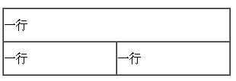
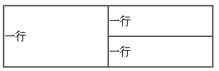
七、 XHTML常用标记
colspan=“所要合并的单元格的列数";
rowspan=“所要合并单元格的行数”

Slide 72
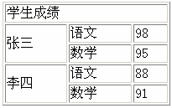
七、 XHTML常用标记
……
<table width="200" border="1">
<tr>
<td colspan="3">学生成绩</td>
</tr>
<tr>
<td rowspan="2">张三</td>
<td>语文</td>
<td>98</td>
</tr>
<tr>
<td>数学</td>
<td>95</td>
</tr>
....代码同上两行....
</table>
……
colspan 跨3列
rowspan 跨2行

Slide 73
七、 XHTML常用标记
7
表单
表单的作用
表单标记
表单域
下拉菜单标记
多行文本标记

Slide 74
七、 XHTML常用标记
表单的作用：用来收集用户的信息的;
1、表单框
<form name="表单名称" method="post/get" action="">
</form>
说明： Get是用来从服务器上获得数据，而Post是用来向服务器上传递数据。出于安全性考虑，建议最好使用 Post 提交数据
2、表单控件
<input type="" />

Slide 75
七、 XHTML常用标记
语法： | <input type=“” name=“” value=“” size=" " maxlength=" " />
说明： | input是表单中功能最为丰富的一个标记，使用input标记可以创建按钮、文本输入框、选择框等各种类型的输入字段。 name属性标识表单域的名称，type属性标识表单域的类型，value属性定义表单域的值，其他属性根据type的不同而有所变化。 type可以是文本输入框text、password、复选框checkbox、单选框radio、提交表单submit和重置键reset maxlength控制最多输入的字符数， size控制框的宽度

Slide 76
七、 XHTML常用标记
1.文本框
<input type="text" value="默认值"/>
2.密码框 <input type="password" />
3.提交按钮
<input type="submit" value="按钮内容" />
4.重置按钮
<input type="reset" value="按钮内容" />

Slide 77
七、 XHTML常用标记
5.单选框/单选按钮
<input type="radio" name="ral" />
<input type="radio" name="ral" checked="checked" />(默认选中；)
6.复选框
<input type="checkbox" name="like" />
<input type="checkbox" name="like" disabled="disabled" />
(disabled="disabled" :禁用)
(checked="checked" :默认选中)

Slide 78
七、 XHTML常用标记
7.按钮
<input name="" type="button" value=“按钮内容” />
（他和submit的区别是 ，submit是提交按钮 起到提交信息的作用，button只起到跳转的作用，不进行提交。）

Slide 79
七、 XHTML常用标记
8.下拉菜单
语法： | <select name="" > <option>下拉选项1</option> <option>下拉选项2</option> ………… </select>
说明： | 表示下拉列表，用户从这个列表中可以选择一个或多个选项。name属性不是必须的

Slide 80
七、 XHTML常用标记
9. 多行文本框（文本域）
语法： | <textarea name="" cols="" rows="" > </textarea>
说明： | 多行文本。rows属性和cols属性用来设置文本输入窗口的高度和宽度，单位是字符。

Slide 81
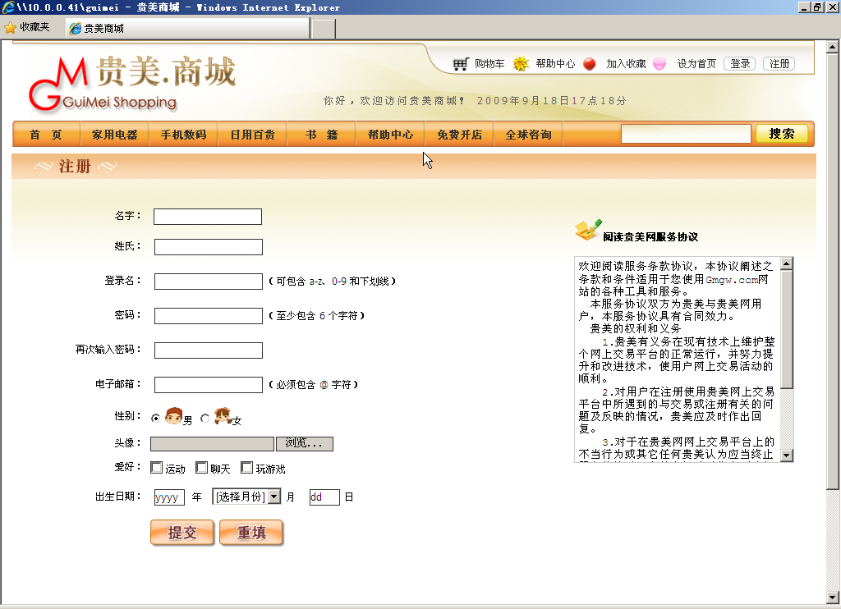
单行文本框(text)
密码框(password)
文本域(textarea)
单选按钮(radio)
复选框(checkbox)
下拉列表(select)
提交按钮(submit)
重置按钮
(reset)

Slide 82
本章完

